Slide 1

Tijd nemen voor Natuurbeleving
Het Orgoon
Meditatie op het leven
Meditatie vooraf.

Slide 2
Op weg naar voltooiing.

Slide 3
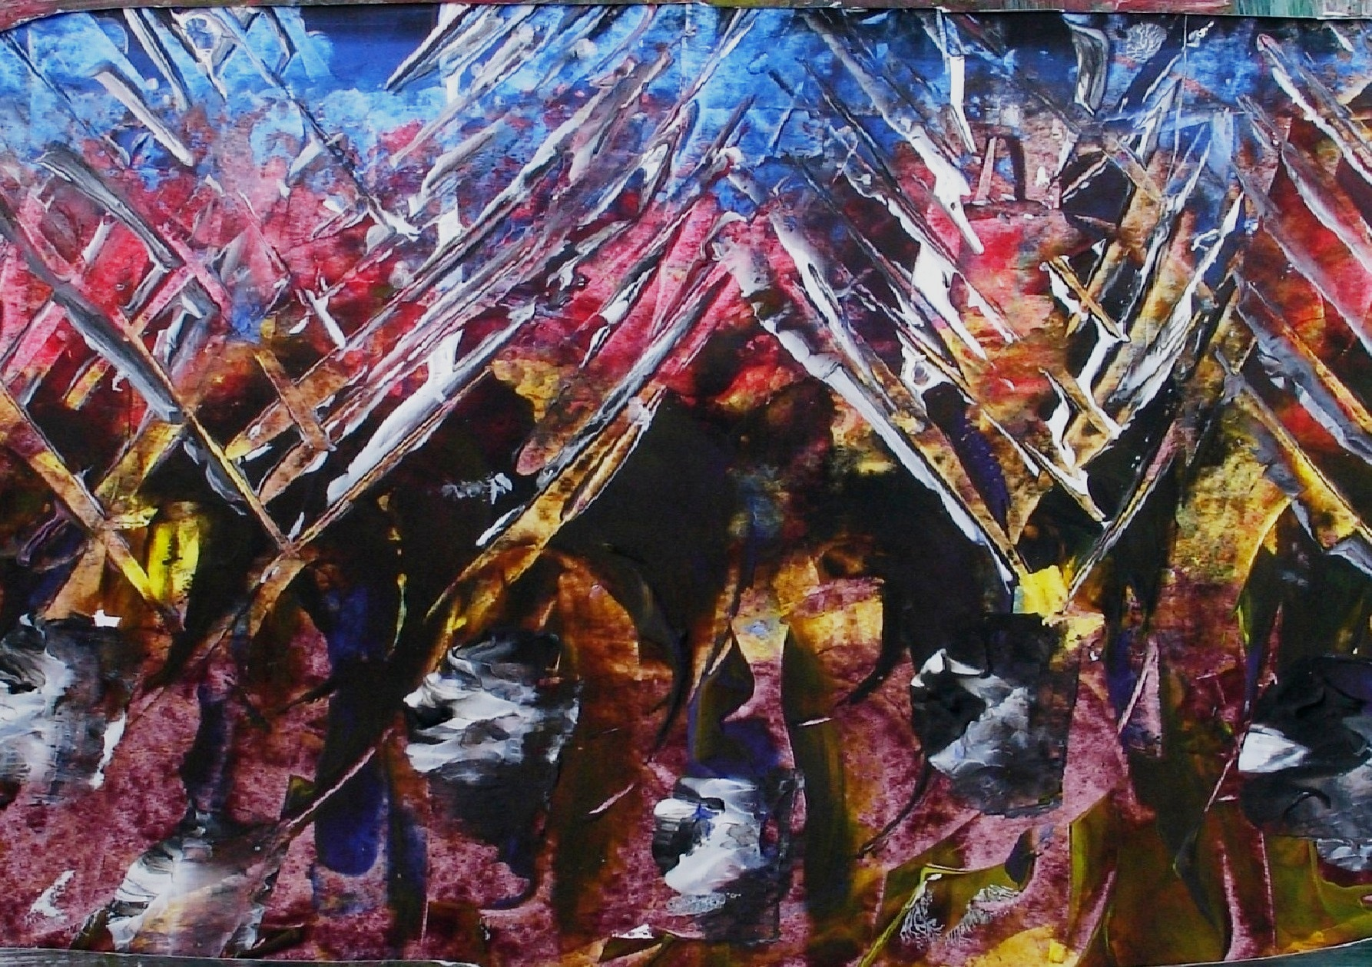

Slide 4
Voortgang in ontstaan van leven.

Slide 5
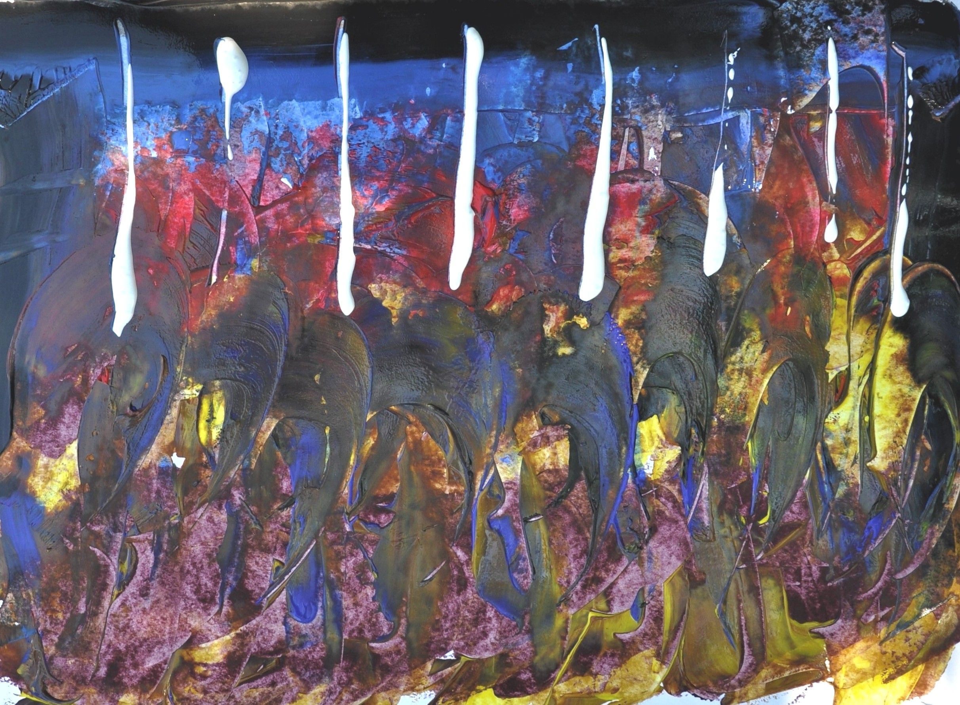

Slide 6
Ontstaan van het leven.

Slide 7
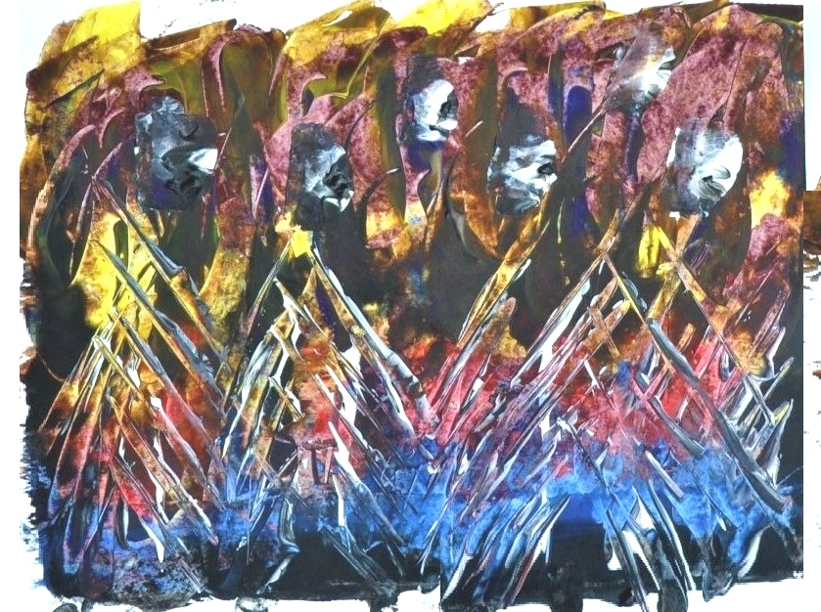

Slide 8
Chaos vooraf.

Slide 9
